Slide 1
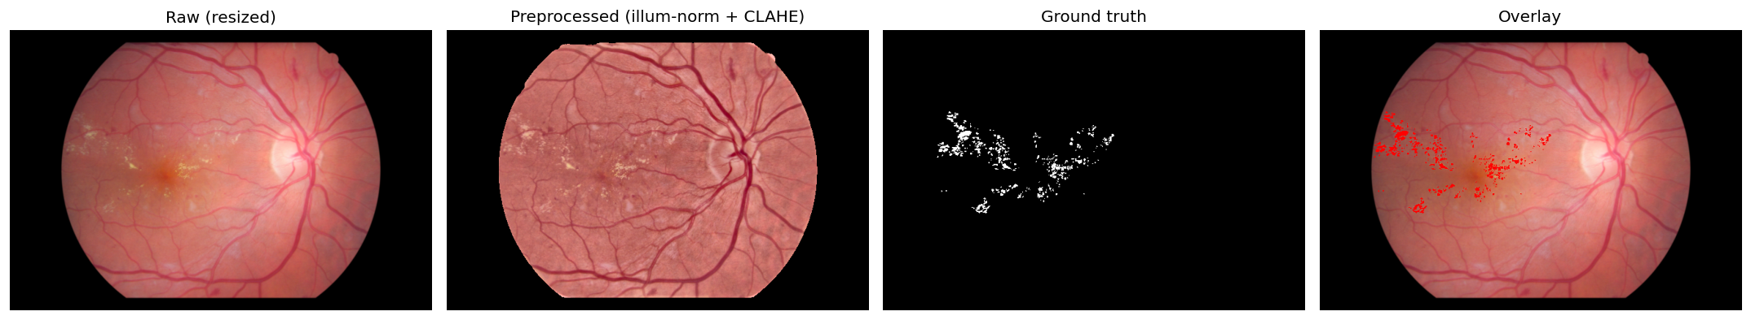
视网膜眼底图像的渗出液分割
传统机器学习（逻辑回归 / SVM）与 U-Net 的对比研究
史大有+智能科学与技术+2435055016
Notes:
开场：自我介绍 + 一句话点题：在 e-ophtha 数据集上对比三种方法做眼底渗出液分割，重点讲清楚方法选择与结果背后的原因。

Slide 2
目录
01
一、研究背景与任务
02
二、数据划分与预处理
03
三、实验方法与理论
04
四、结果与原因分析
2
Notes:
四部分：背景→数据→方法→结果。

Slide 3
一、研究背景与任务
研究背景与意义
糖尿病视网膜病变（DR）是全球主要致盲病因之一，且早期常无症状，早筛早治至关重要。
硬性渗出液是 DR 最重要的早期标志物之一：视网膜血管渗漏形成的亮黄色脂质沉积斑块。
对渗出液自动分割，可支撑大规模筛查、量化病情、减轻医生阅片负担。
但筛查图像量巨大、人工标注昂贵 —— 自动化方法是临床刚需。
3
Notes:
DR 早期无症状、等视力下降常已晚；筛查图像量大、人工标注贵 → 自动化是刚需。

Slide 4
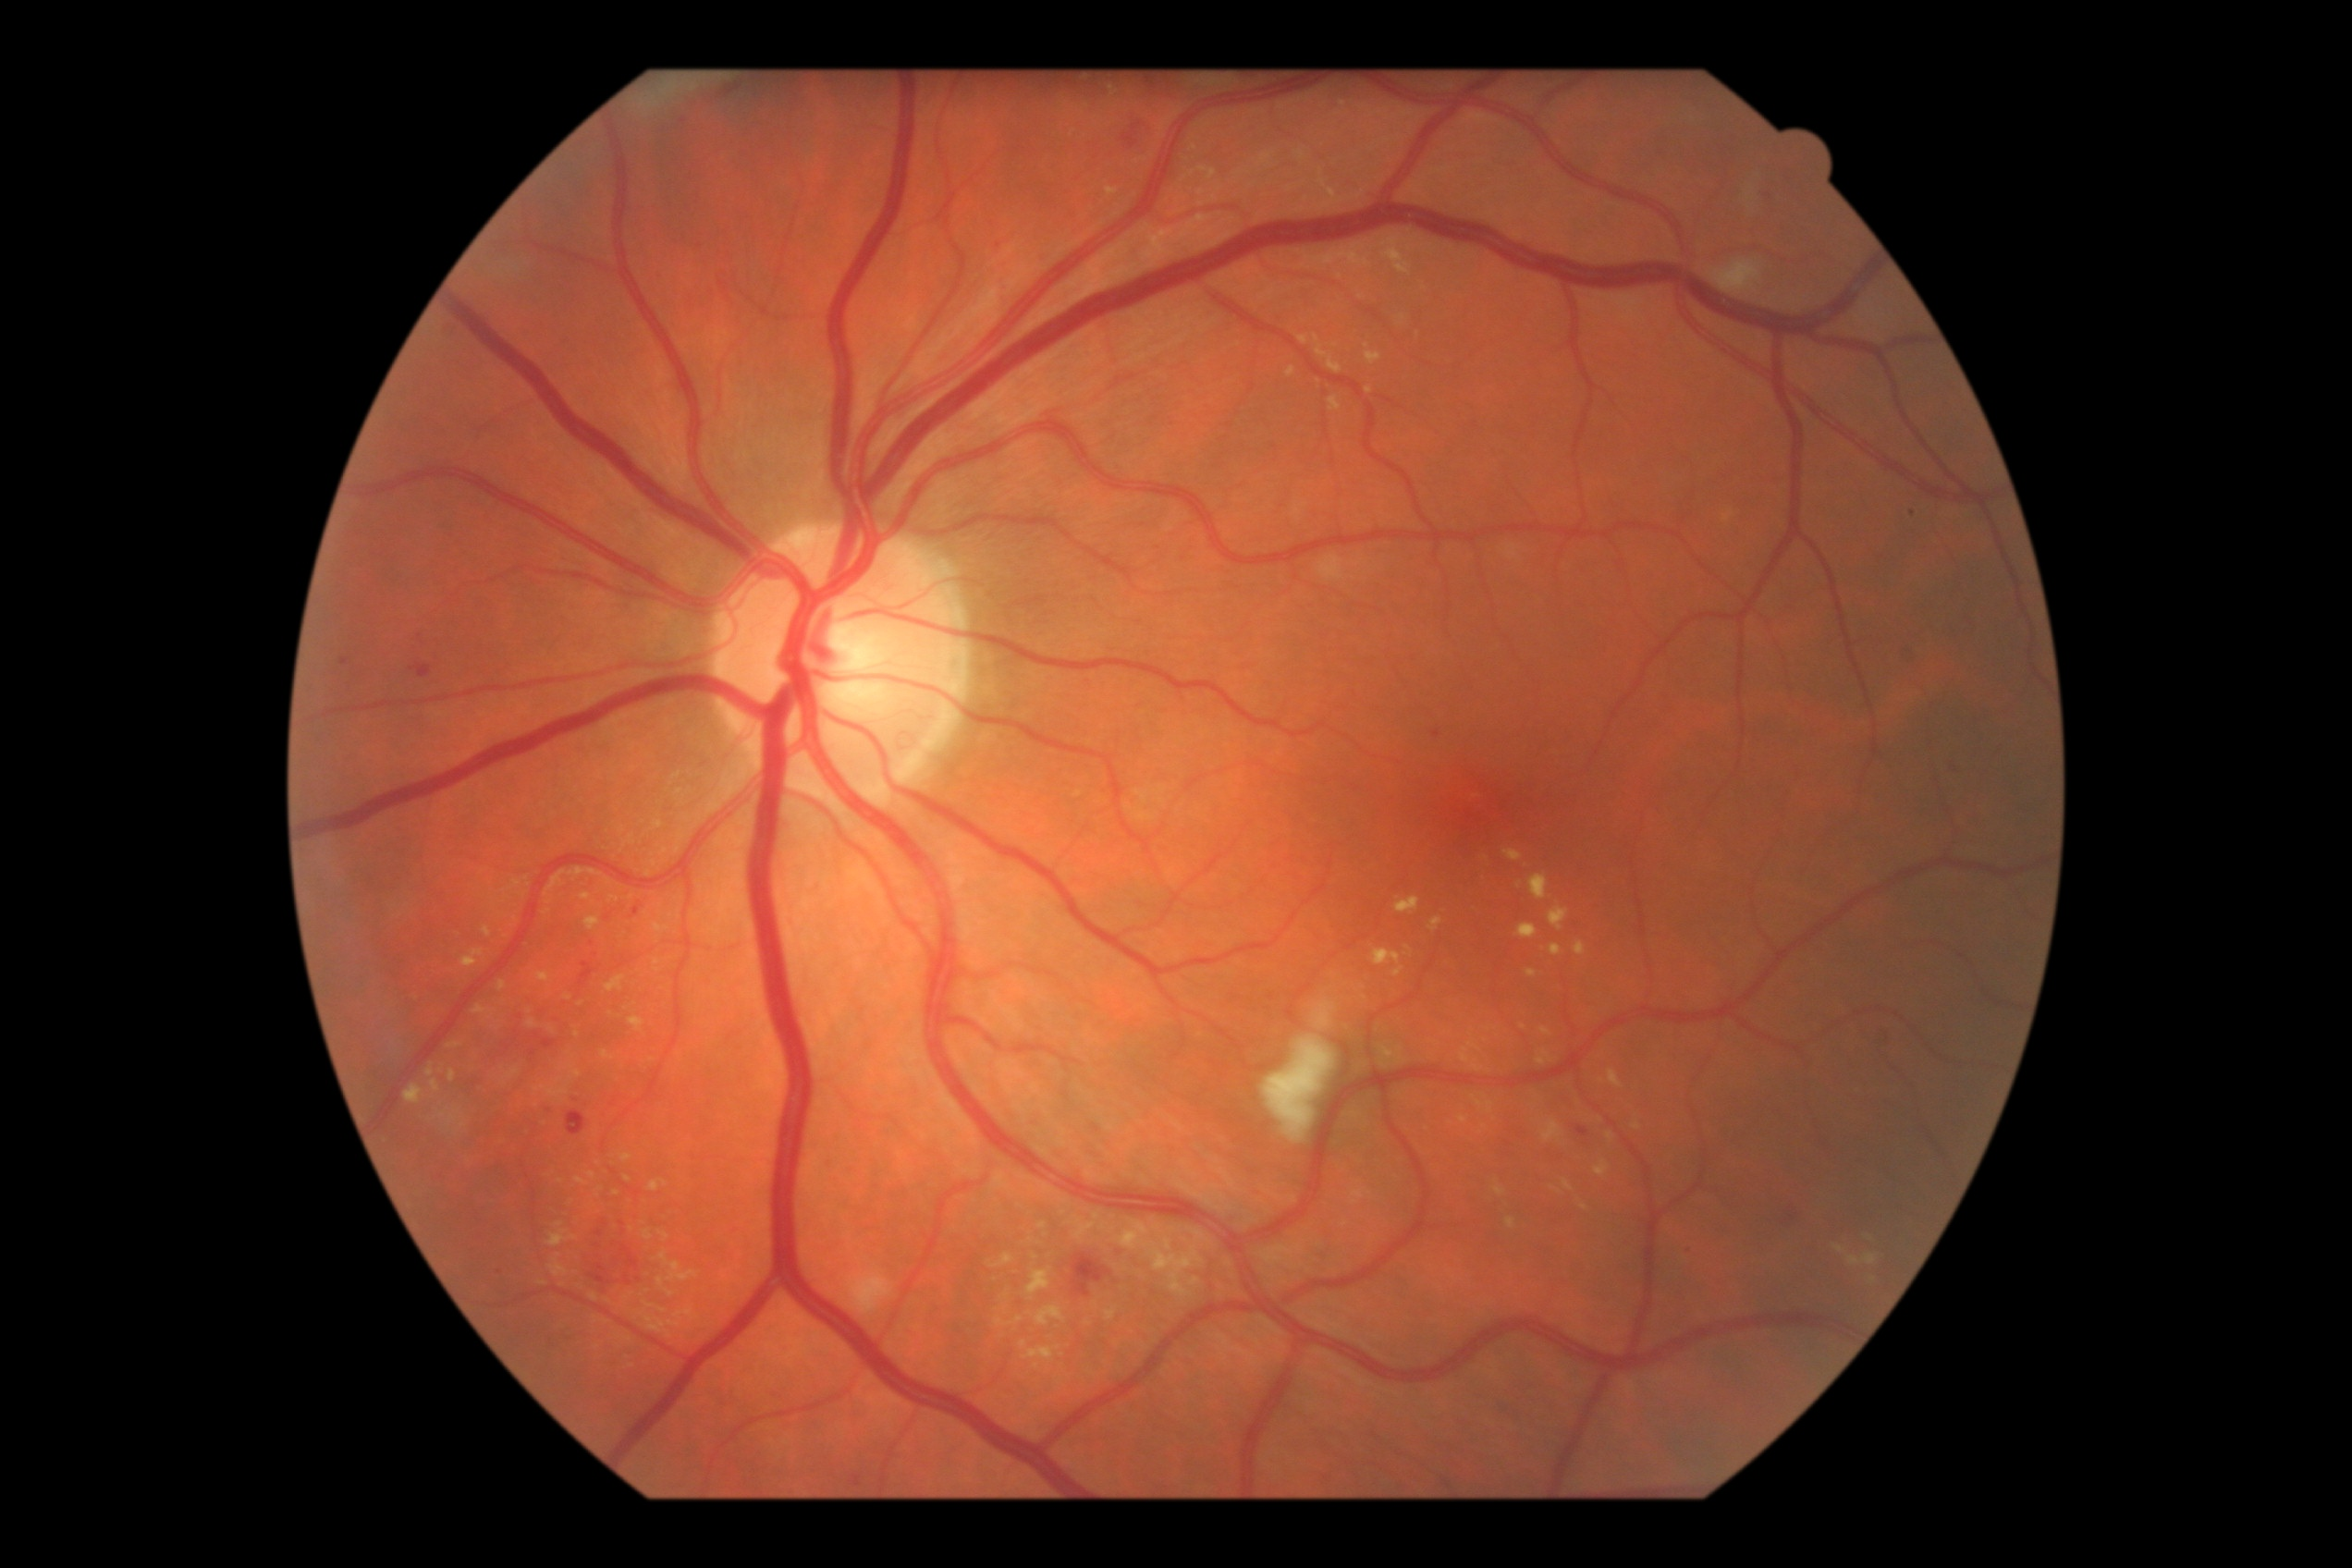
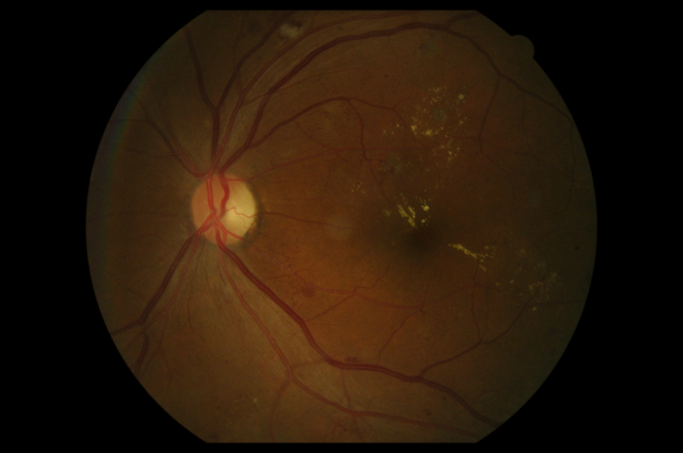
一、研究背景与任务
任务定义与核心难点
任务建模： 把渗出液分割视作「逐像素二分类」（语义分割）。
难点1 极端类别不平衡： 渗出液前景仅占视野约 0.43%（测试集 271 万像素中仅约 1.16 万正样本）→ Accuracy 形同虚设（全预测背景即达 99.6%）。
难点2 易混淆结构： 视盘、血管反光、成像伪影「又亮又像渗出」，是误报主要来源。
难点3 小样本： 仅 47 张，深度模型易过拟合。
难点4 光照不均： 同一张图不同区域亮度差异大。
4
Notes:
正因前景极少，Accuracy 形同虚设（全预测背景就有 99.6%）；这些难点直接决定了后面的方法与指标选择。

Slide 5
二、数据划分与预处理
数据集与划分
测试集全程隔离、仅最终评估用 → 无偏的泛化估计。
验证集用于模型选择（U-Net 早停）+ 判定阈值搜索 → 调参不碰测试集，避免数据泄漏。
小数据（47 张）下，三分法是结论可信的关键。
数据集：e-ophtha EX，47 张带像素级渗出液标注的彩色眼底图。
沿用给定划分：32 训练 / 15 测试。
再从训练集切出约 18%（5–6 张）作验证集。
5
Notes:
也可提一句：数据方附带的 resize/去光照 目录不完整且测试匿名化无法对齐，故只用原图+原始标注、统一处理。

Slide 6
二、数据划分与预处理
数据预处理
① 统一缩放 672×448：尺寸统一便于批训练；保留约 1.5:1 长宽比；可被 32 整除以适配编码器。
② FOV 视野掩膜：排除眼底四周黑边，所有指标只在视野内统计。
③ 去光照（亮度归一化）：大尺度背景估计并减除，消除不均匀照明。
④ CLAHE 对比增强：限制对比度自适应均衡，突出亮病灶。
⑤ 特征标准化（LR/SVM 对尺度敏感）；U-Net 用 ImageNet 归一化 + 数据增强。
三种方法共享同一预处理，保证对比公平。
读图：原图 → 去光照+CLAHE → 金标准掩膜 → 渗出液叠加。
6
Notes:
强调：三种方法共享同一预处理，保证对比公平。配图正好展示 原图→去光照+CLAHE→金标准→叠加。

Slide 7
三、实验方法与理论
方法总览
设每个像素的特征向量为 x ∈ ℝ¹⁴（14 维手工特征），标签 y = {1, 0}（渗出=1，背景=0）。
逻辑回归 LR
SVM (RBF)
U-Net
线性分类器
手工特征 + 标准化
非线性
Nystroem 近似 + 线性SVM
深度学习
预训练编码器 + 跳跃连接
统一评价口径：同预处理 · 同 32/15 划分 ，同指标计算 → 公平对比。
三者均把分割视作逐像素二分类。
7
Notes:
递进逻辑：线性(LR) → 非线性(SVM) → 深度(U-Net)，正好对应'手工特征+局部分类'到'端到端上下文学习'。

Slide 8
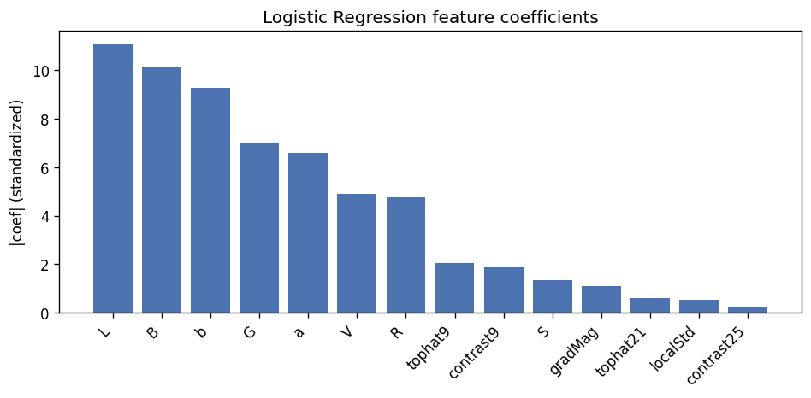

三、实验方法与理论
方法一：逻辑回归
LR 先对特征做线性打分（logit）：
$$z=w^{⊤}x+b$$
再用 Sigmoid 把分数压到 (0,1) 作为"渗出"的概率：
$$P\left(y=1 ∣ x\right)=σ\left(w^{⊤}x+b\right)=\frac{1}{1+e^{−\left(w^{⊤}x+b\right)}}$$
对概率取 logit 可得对数几率（log-odds）关于特征线性： $$\ln{\frac{P\left(y=1 ∣ x\right)}{P\left(y=0 ∣ x\right)}}=w^{⊤}x+b$$
决策边界 $w^{⊤}x+b=0$是特征空间里的一张超平面。
权重 $w_{j}$的含义：特征 $x_{j}$每增加一个单位，对数几率改变 $w_{j}$→ 系数即特征重要性。
交叉熵损失函数：
$$ℒ\left(w,b\right)=\frac{1}{2}{\left\|w\right\|}^{2}+C\sum_{i=1}^{N}{ω_{y_{i}}}\left[−y_{i}\ln{p_{i}}−\left(1−y_{i}\right)\ln\left(1−p_{i}\right)\right],$$
$$p_{i}=σ\left(w^{⊤}x_{i}+b\right)$$
LR 权重最大的是 L（亮度）、b（黄度）、颜色通道，形态学特征权重很小 → 说明「亮+黄」在线性层面已大体可分
8
Notes:
LR 系数图：L=11.1、B=10.1、b=9.3 居前，形态学特征(tophat)权重小 → 线性模型主要靠原始亮度/黄度，这也解释了它误报多(任何亮黄像素都报)。

Slide 9
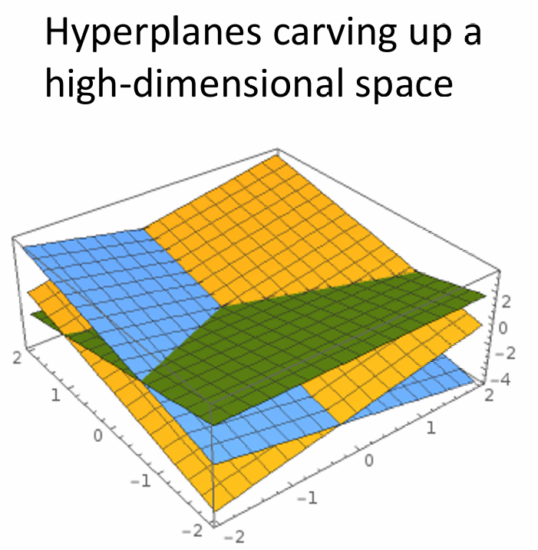
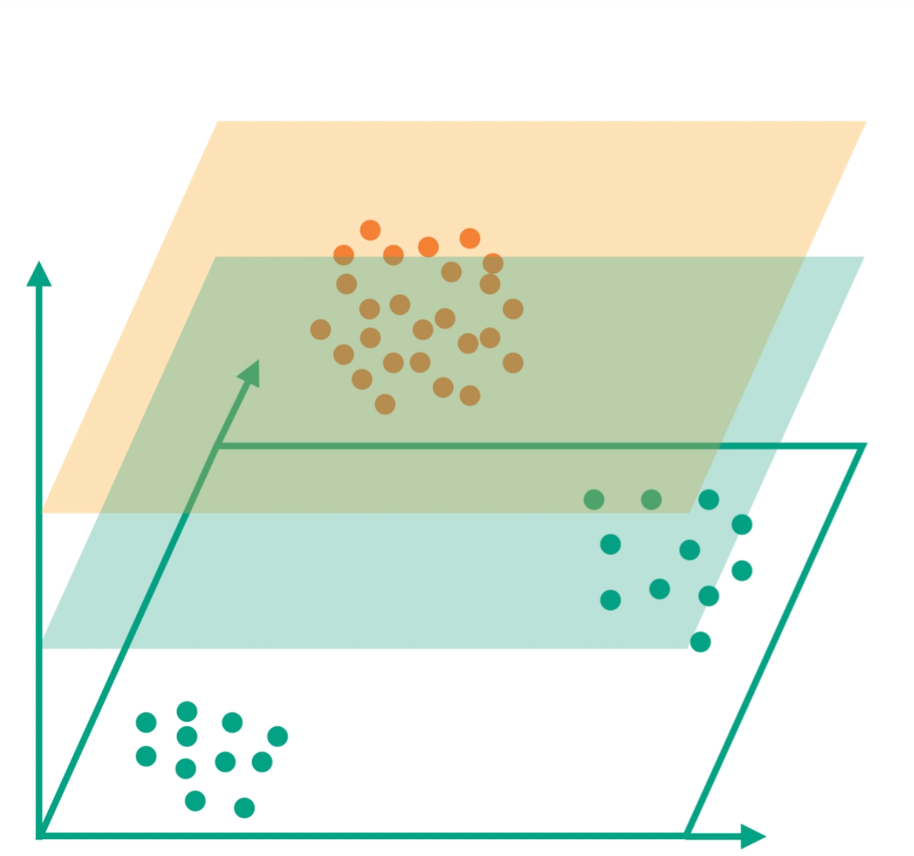

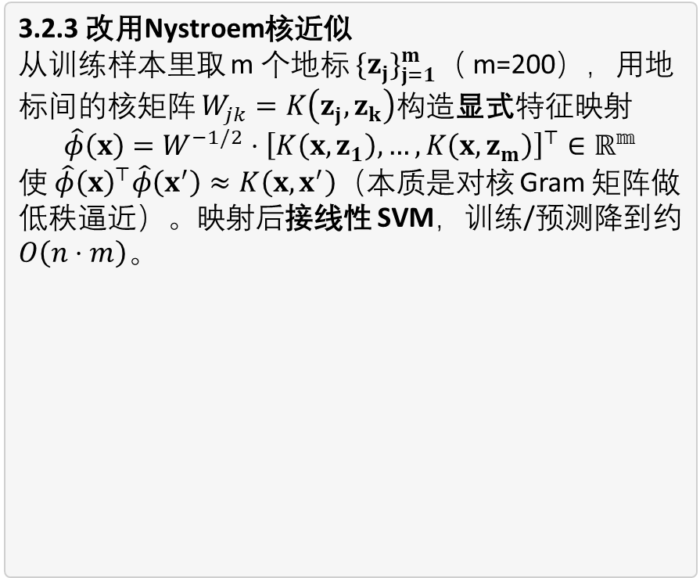
三、实验方法与理论
方法二：SVM
3.2.1 软性间隔
该数据不可完全线性可分，故引入松弛变量$ξ_{i}≥0：$
$$\min_{w,b,ξ}{ }\frac{1}{2}{\left\|w\right\|}^{2}+C\sum_{i}{ξ_{i}} \\ \text{s}\text{.}\text{t}\text{.} y_{i}\left(w^{⊤}x_{i}+b\right)≥1−ξ_{i}, ξ_{i}≥0$$
C 权衡"间隔大"与"分类错误少"。
3.2.2 精确核SVM会暴露问题：
精确核 SVM：训练约 $O\left(n^{2}∼n^{3}\right)$，预测约 O(数据像素 $× 支持$向量)。本任务训练/预测涉及数百万像素，支持向量上万，会直接卡死。
3.2.3 改用Nystroem核近似
从训练样本里取 m 个地标 $\{z_{j}\}_{j=1}^{m}$（ m=200），用地标间的核矩阵 $W_{jk}=K\left(z_{j},z_{k}\right)$构造显式特征映射
$$\hat{φ}\left(x\right)=W^{−1/2}⋅{\left[K\left(x,z_{1}\right),…,K\left(x,z_{m}\right)\right]}^{⊤}∈ℝ^{𝕞}$$
使 $\hat{φ}{\left(x\right)}^{⊤}\hat{φ}\left(x^{′}\right)≈K\left(x,x^{′}\right)$（本质是对核 Gram 矩阵做低秩逼近）。映射后接线性 SVM，训练/预测降到约 $O\left(n⋅m\right)。$
9
Notes:
LR 系数图：L=11.1、B=10.1、b=9.3 居前，形态学特征(tophat)权重小 → 线性模型主要靠原始亮度/黄度，这也解释了它误报多(任何亮黄像素都报)。

Slide 10
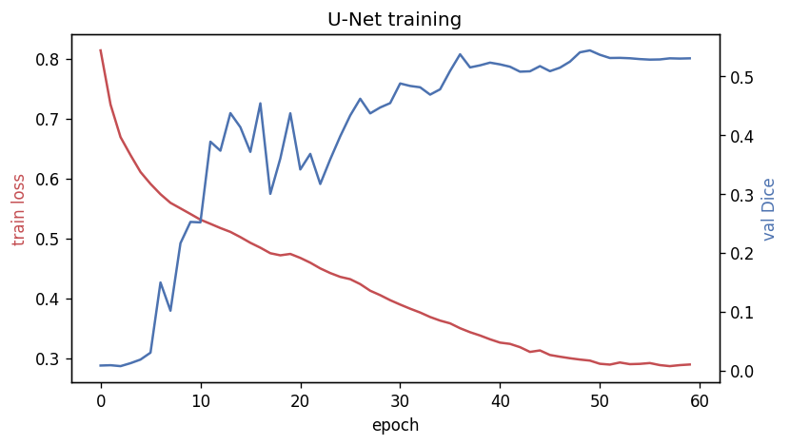

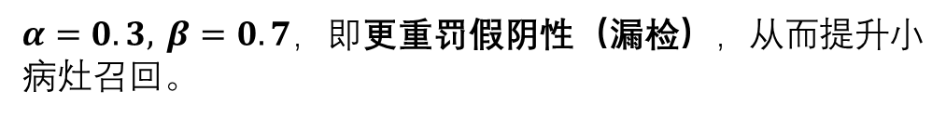
三、实验方法与理论
方法三：U-Net
3.3.1 U-Net结构
编码器（向下采样）：使用预训练过的ResNet34，缓解梯度消失，重复 卷积块 + 池化/步长卷积，空间分辨率逐级减半、通道数逐级加倍 → 提取由浅到深的语义、扩大感受野。
解码器（向上采样）：用转置卷积或插值逐级上采样，恢复分辨率。
跳跃连接：把编码器同尺度的特征图拼接到解码器对应层。
3.3.2 损失函数
训练时用加权二元交叉熵（BCE）和Tversky Loss，
$$ℒ_{ℬ𝒞ℰ}=−\frac{1}{N}\sum_{i}{\left[w_{p},y_{i}\ln{p_{i}}+\left(1−y_{i}\right)\ln\left(1−p_{i}\right)\right]}$$
$$TI=\frac{∑p_{i}g_{i}}{\sum_{i}{p_{i}g_{i}}+α\sum_{i}{p_{i}\left(1−g_{i}\right)}+β\sum_{i}{\left(1−p_{i}\right)g_{i}}}, ℒTv=1−TI$$
$$ℒ=w⋅ℒBCE+\left(1−w\right)⋅ℒTv$$
优化：AdamW（lr=1e-3）+ 余弦退火 + 数据增强；60 轮，batch=8；按验证 Dice 选最佳权重。
$α=0.3, β=0.7$，即更重罚假阴性（漏检），从而提升小病灶召回。
10
Notes:
跳跃连接=恢复空间细节；预训练编码器是小样本能work的关键。训练曲线说明收敛稳定。

Slide 11
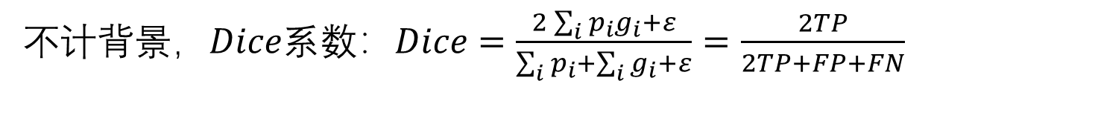
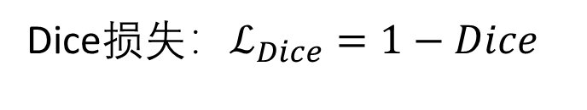
四、结果与原因分析
结果总览
不计$背景，Dice系数：Dice=\frac{2\sum_{i}{p_{i}g_{i}}+ε}{\sum_{i}{p_{i}}+\sum_{i}{g_{i}}+ε}=\frac{2TP}{2TP+FP+FN}$
Dice损失：$ℒ_{Dice}=1−Dice$
方法 | 学习时间 | Recall | Precision | F1 | IoU | Dice | ROC-AUC | PR-AUC
逻辑回归 LR | 3.0s | 0.428 | 0.048 | 0.086 | 0.045 | 0.086 | 0.842 | 0.152
SVM (RBF) | 1.1s | 0.260 | 0.043 | 0.074 | 0.038 | 0.074 | 0.812 | 0.107
U-Net | 45s | 0.434 | 0.536 | 0.480 | 0.316 | 0.480 | 0.926 | 0.687
U-Net 的 Dice 是传统方法的 5–6 倍、PR-AUC 约 4.5–6 倍；而传统方法学习时间仅 1–3 秒。
11
Notes:
真实数字(可直接填)： LR 学习3.0s | Recall .428 | Prec .048 | F1 .086 | IoU .045 | Dice .086 | ROC .842 | PR .152 SVM 学习1.1s | Recall .260 | Prec .043 | F1 .074 | IoU .038 | Dice .074 | ROC .812 | PR .107 U-Net 学习45s | Recall .434 | Prec .536 | F1 .480 | IoU .316 | Dice .480 | ROC .926 | PR .687

Slide 12
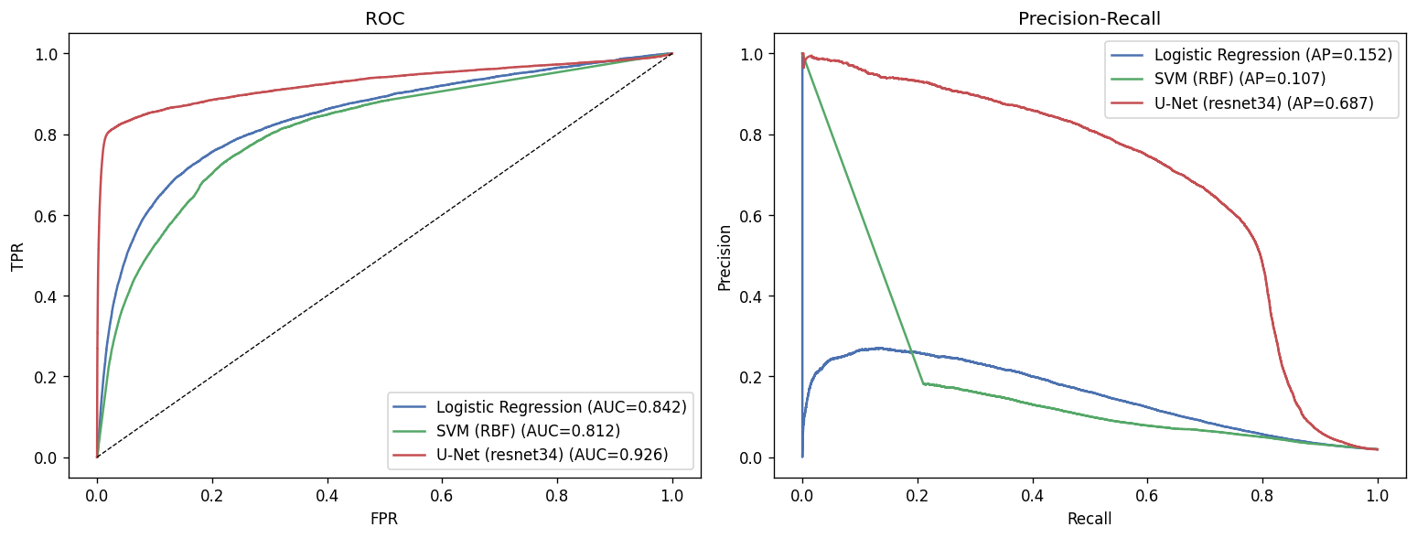
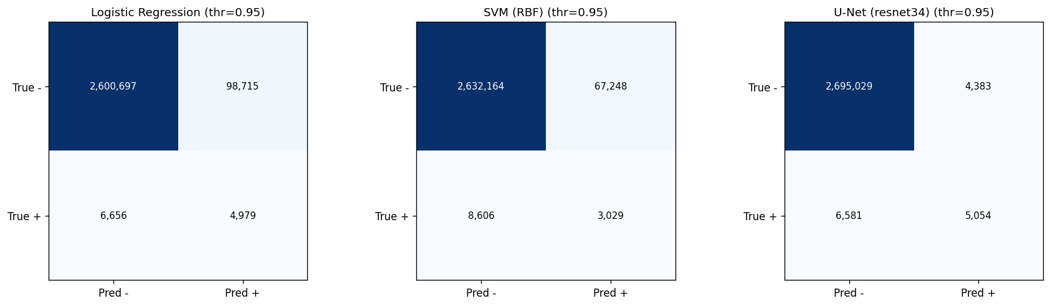
四、结果与原因分析
结果：ROC / PR 曲线 与 混淆矩阵
12
Notes:
要点：ROC 三者都高(被海量真阴性压缩)；PR-AUC 才拉开差距 U-Net .69 ≫ LR .15 > SVM .11。混淆矩阵：U-Net 假阳仅 4383，而 LR 98715 / SVM 67248。

Slide 13
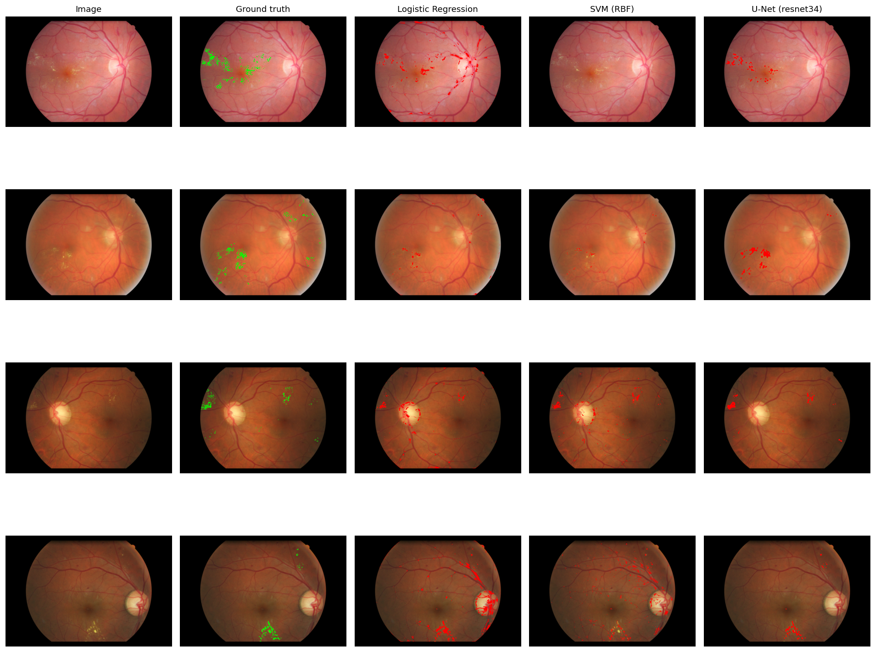
四、结果与原因分析
结果：定性分割对比
绿 = groundtruth，
红 = 各方法预测。
U-Net：红色预测贴合真实病灶，几乎无散点误报。
LR / SVM：红点散布在血管、视盘周围 —— 大量误报。
典型案例（视盘明亮的样本）：LR/SVM 把视盘边缘误判为渗出，U-Net 正确避开。
13
Notes:
这页最直观：让评委一眼看到 U-Net 误报少、贴合好。

Slide 14
四、结果与原因分析
结果原因与方法优缺点分析
注意到 三种方法召回率相近(~0.26–0.43)，关键在于误报：U-Net 假阳仅 4,383，而 LR/SVM 高达 6.7–9.9 万。根本差异——是否利用了空间上下文。
逻辑回归 LR
SVM (RBF/Nystroem)
U-Net（最优）
表现 Dice 0.086 · 精确率 0.048
原因 线性模型只看单像素「亮+黄」，凡亮黄皆报 → 误报泛滥
优点 训练极快(3s)、可解释(系数即特征贡献)
缺点 线性边界、精确率极低
表现 Dice 0.074 · 精确率 0.043（略逊 LR）
原因 虽非线性，但仍只用局部特征与Nystroem ，非线性增益未完全体现
优点 非线性、像素级可扩展
缺点 受限局部特征、本任务未超 LR、对 γ/C 敏感
表现 Dice 0.480 · 精确率 0.536（碾压）
原因 卷积感受野利用空间上下文与形状，区分「真渗出 vs 像渗出的反光」→ 假阳骤降
优点 精度最高、误报极少
缺点 需 GPU、训练久、可解释性弱、依赖预训练
14
Notes:
这是全场最有深度的一页，重点讲透①和②。

Slide 15
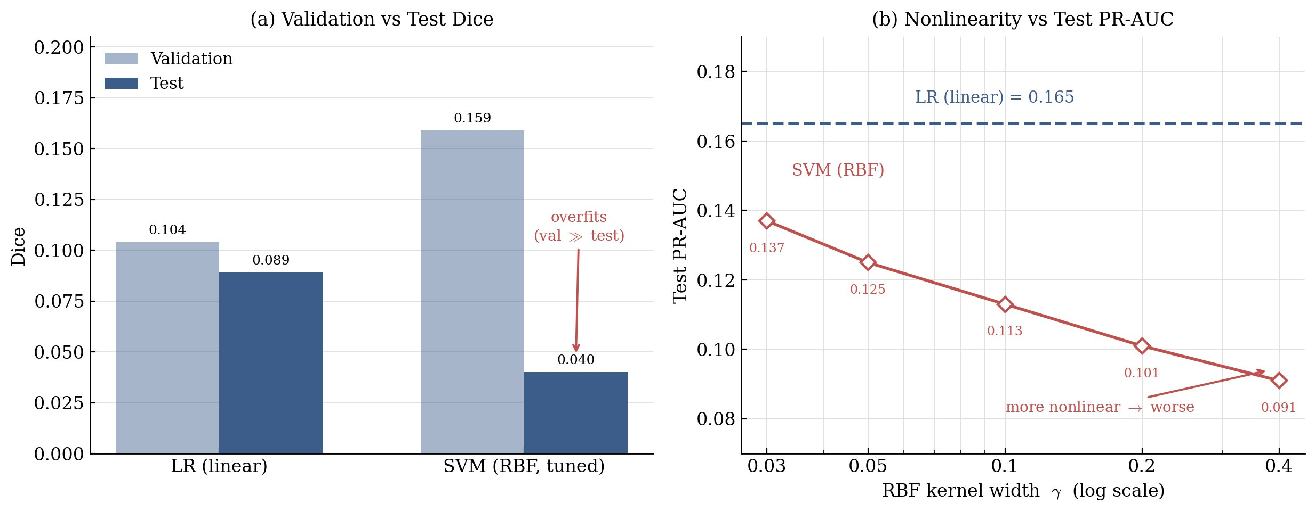
四、结果与原因分析
反思：非线性 SVM 为何反不及线性 LR？
现象 SVM 验证集 Dice 0.159 远高于测试集 0.040（过拟合）；LR 验证 / 测试接近（0.104 / 0.089）。
证据 与阈值无关的测试 PR-AUC，SVM 在所有 γ 下均低于 LR（0.165）；且 γ 越大、非线性越强，PR-AUC 单调下降（0.137→0.091）。
原因 14 维“亮+黄”特征已近似线性可分；32 张小样本下，过高的模型复杂度只会过拟合 。
15

Slide 16
四、结果与原因分析
结论
深度学习(U-Net)显著优于传统方法 Dice 提升约 5–6 倍；核心原因是利用空间上下文、大幅抑制误报。
传统方法(LR/SVM)胜在高效 训练仅 1–3 秒、但受限局部特征，难辨「亮黄但非渗出」的结构。
极端不平衡需选对评价指标 以 PR-AUC / Dice / 召回 为主；Accuracy 会被背景拉高而严重误导。
展望 更强编码器(如 EfficientNet)、更高分辨率评测、形态学后处理进一步降假阳。
16
Notes:
一句收束：方法选择要匹配数据特性(不平衡 / 小样本 / 易混淆)。

Slide 17
谢谢 · 敬请批评指正
Notes:
预设可能问题：为何 SVM 不如 LR？阈值为何 0.95？如何进一步降低误报？数据增强细节？

